Slide 1
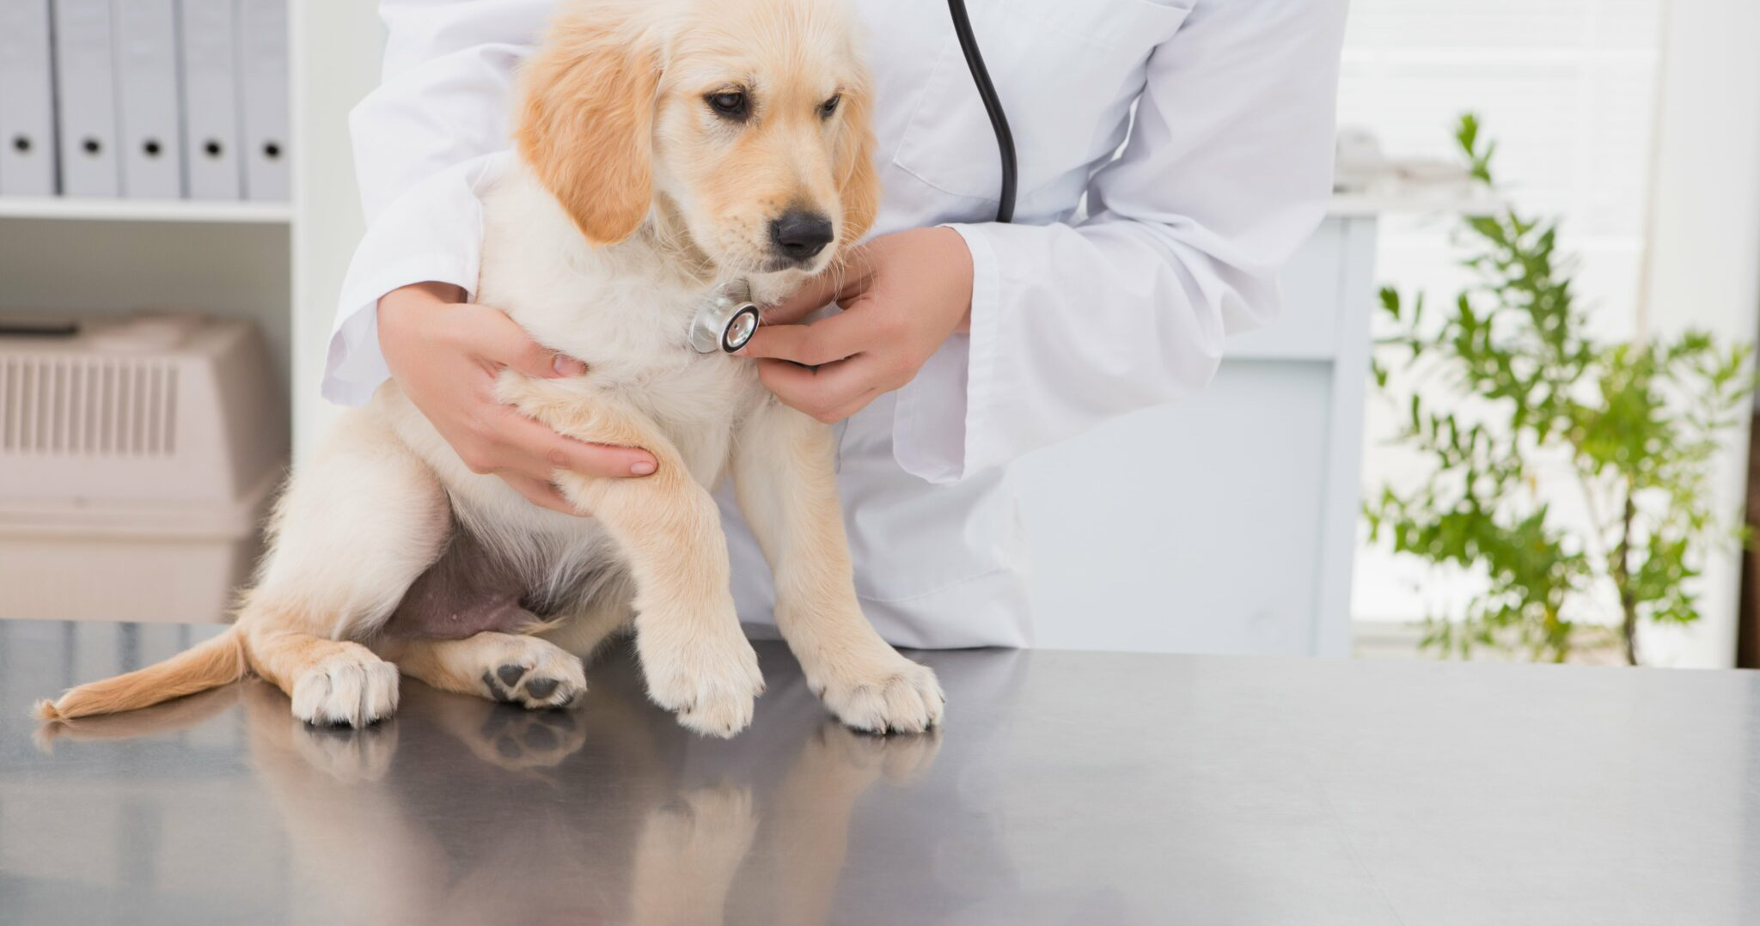
Медицинский центр для домашних животных с онлайн поддержкой
Российский Университет Дружбы Народов

Slide 2
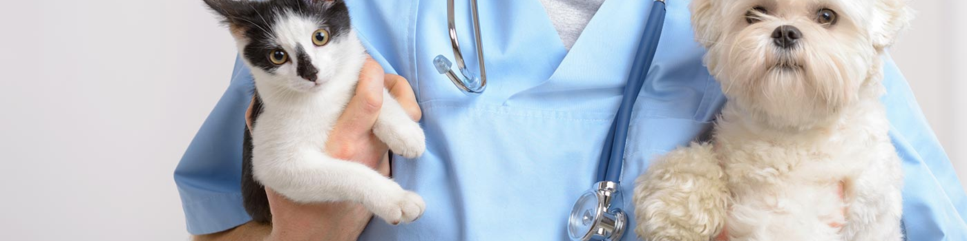
О нас
Мы предлагаем онлайн поддержку и онлайн консультацию домашних питомцев; полную диагностику и лечение в одном месте; приемлемые цены; квалифицированных специалистов; грамотный и профессиональный уход за животными в период восстановления и многое другое.

Slide 3
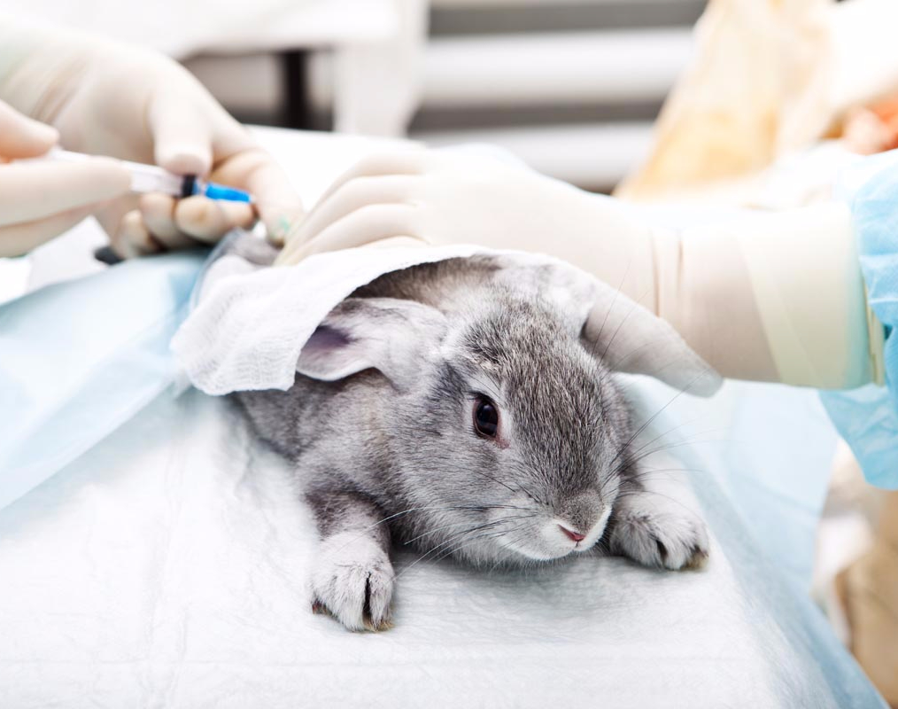
Особенности
Медицинский центр для домашних животных будет располагать всем необходимым для создания комфортных условий для маленьких пациентов. Все специалисты и оборудование в одном месте позволят быстро и качественно получить услугу и полную картину состояния здоровья Ваших питомцев. Центр предоставляет различные услуги: консультирование, ежегодное УМО, госпитализация и многое другое. Наше главное преимущество - комплексное оснащение кабинетов и зданий, которое позволит провести все необходимые исследования в одном месте, высококвалифицированные специалисты из различных областей, система скидок и наличие приюта для брошенных или бездомных животных и онлайн поддержка через чат-бот .

Slide 4
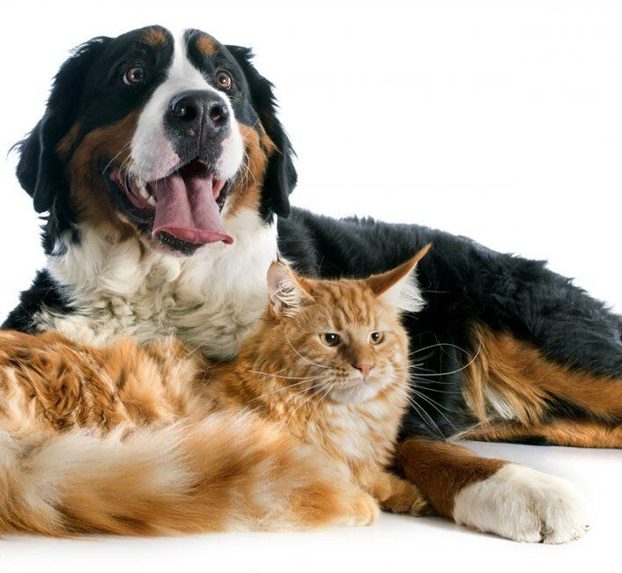
Проблема
В связи с отсутствием в Москве и других городах нашей страны комплексных клиник для домашних питомцев(место, где есть все необходимое оборудование для диагностики, анализов, проведения операций и др.) мы решили создать этот проект.

Slide 5
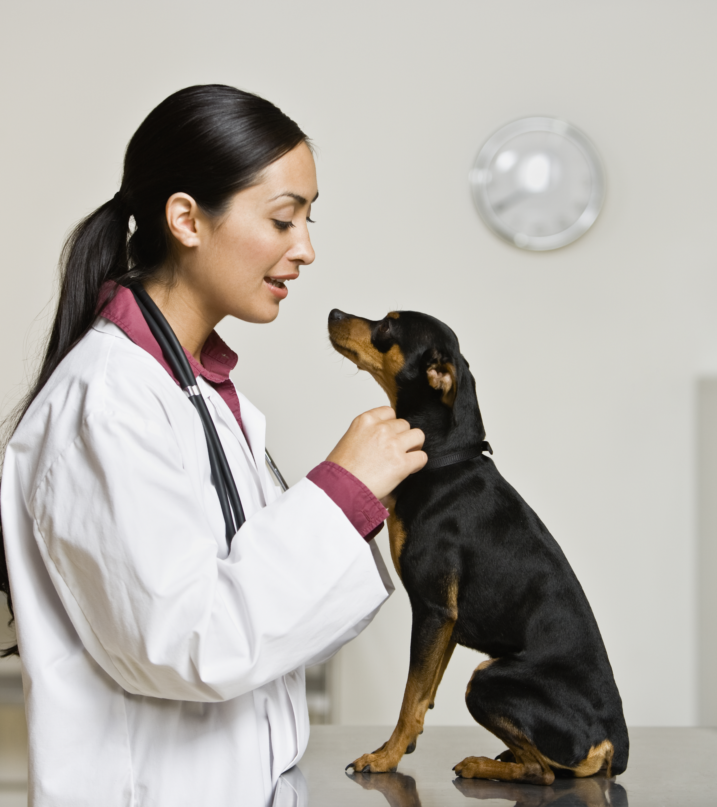
Решение
Наши услуги помогут быстро и качественно оказать Вашему питомцу помощь при необходимости. Удобное и продуманное расположение центра позволит сделать все в одном месте(стационар, хирургическое отделение, реабилитационный центр, аптеки)
А также на основании отсутствия онлайн-поддержки/консультации в ветеринарных клиниках. Будет создан чат-бот и онлайн-консультирование для питомцев

Slide 6
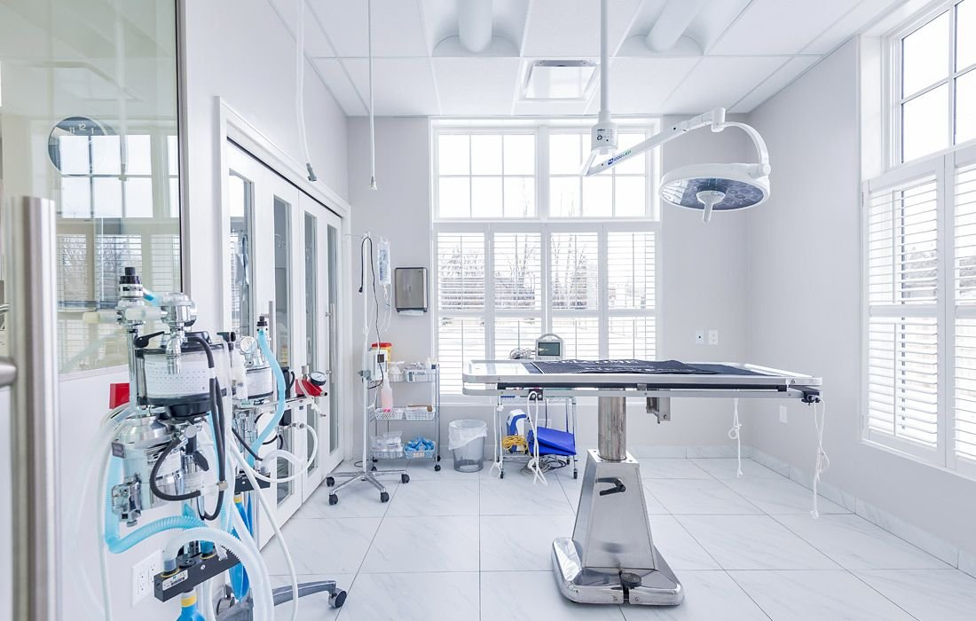
Обзор продукта
Онлайн поддержка и консультация домашних питомцев
Полная диагностика и лечение в одном месте
Квалифицированные специалисты
Грамотный и профессиональный уход за животными в период восстановления и многое другое

Slide 7
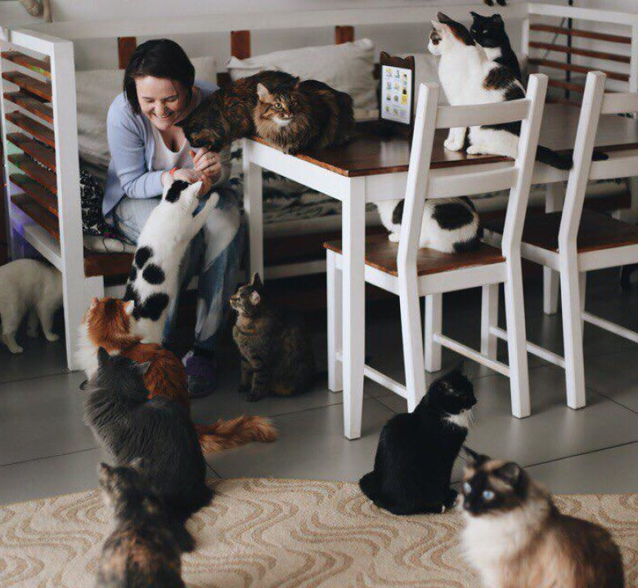
Потребительские сегменты
Возраст - от 18 и выше
Пол - все категории
Статус - работающие граждане, пенсионеры, студенты
Уровень дохода - средний от 50 тыс.руб.)
Локация(территория) - проживающие на территории Москвы и МО
Интересы - любители животных; люди, имеющие на содержании животных; волонтеры

Slide 8
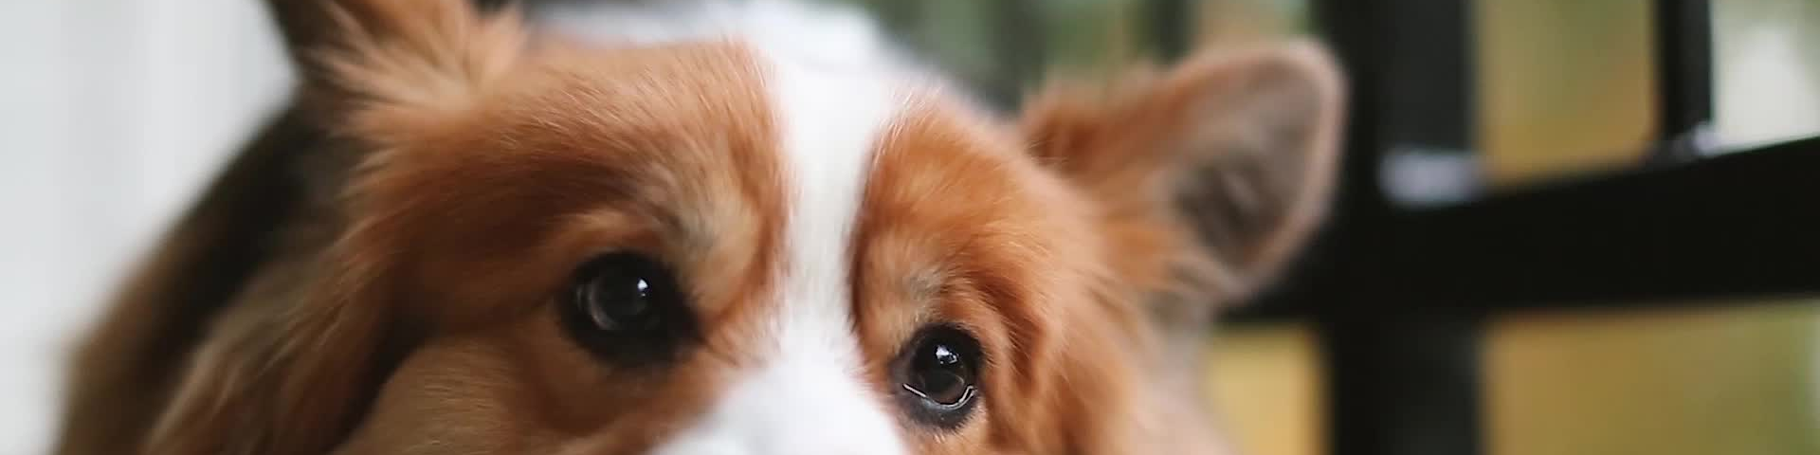
Цель проекта
В связи с отсутствием в Москве и других городах нашей страны комплексных клиник для домашних питомцев(место, где есть все необходимое оборудование для диагностики, анализов, проведения операций и др.) мы решили создать этот проект. Бизнес- идея устойчива, так как в наше время в каждой третьей семье есть домашний питомец, который нуждается в медицинских услугах(операциях и элементарных прививках).

Slide 9
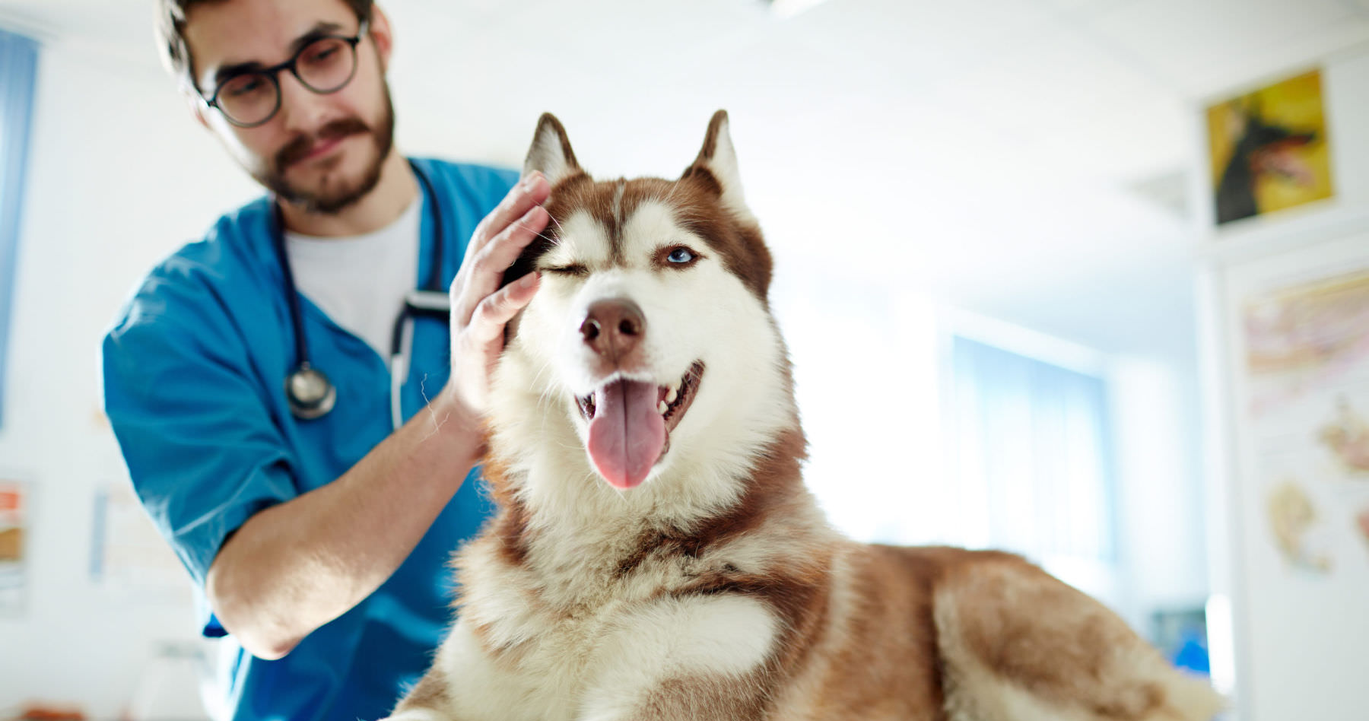
Общие сведения о компании

Slide 10
Бизнес-модель
Ключевые партнеры- зооцентры и зоомагазины, зооаптеки и зооклиники.
Ключевые виды деятельности- предотвращение болезней; лечение; помощь в восстановлении.
Ключевые ресурсы- финансовые, материальные(ПО, сайты, ПК, средства коммуникации- планшеты, смартфоны), нематериальные(товарные знаки в аптеках, квалифицированный персонал, соцсети и др.),кадровые(первоклассные вет врачи: кардиологи, хирурги, реабилитологи, анестезиологи и многие другие; административный персонал; сиделки и др.), информационные( временные, документно-ориентированные и реляционный бд)
Получение прибыли за счет оказания медицинских услуг.
Привлечение ресурсов- организация благотворительных пожертвований, благотворительное лечение, сотрудничество с крупными зоо-компаниями и их реклама и тд.
Отношения с потребителями- персональная поддержка и помощь; совместное создание ценностного предложения; сервис онлайн и офлайн консультации; адресные рассылки о скидках, акциях; напоминание о регулярных процедурах и др.
Каналы продвижения- интернет ресурсы; партнерские отношения с известными брендами

Slide 11

Конкуренты
Частные ветеринарные клиники(Астин, Ветцентр; CenterPet и др.)
Ветеринарные аптеки (Ветлек; ДокторПанда и др.)
Медицинский центр для домашних животных с онлайн поддержкой

Slide 12
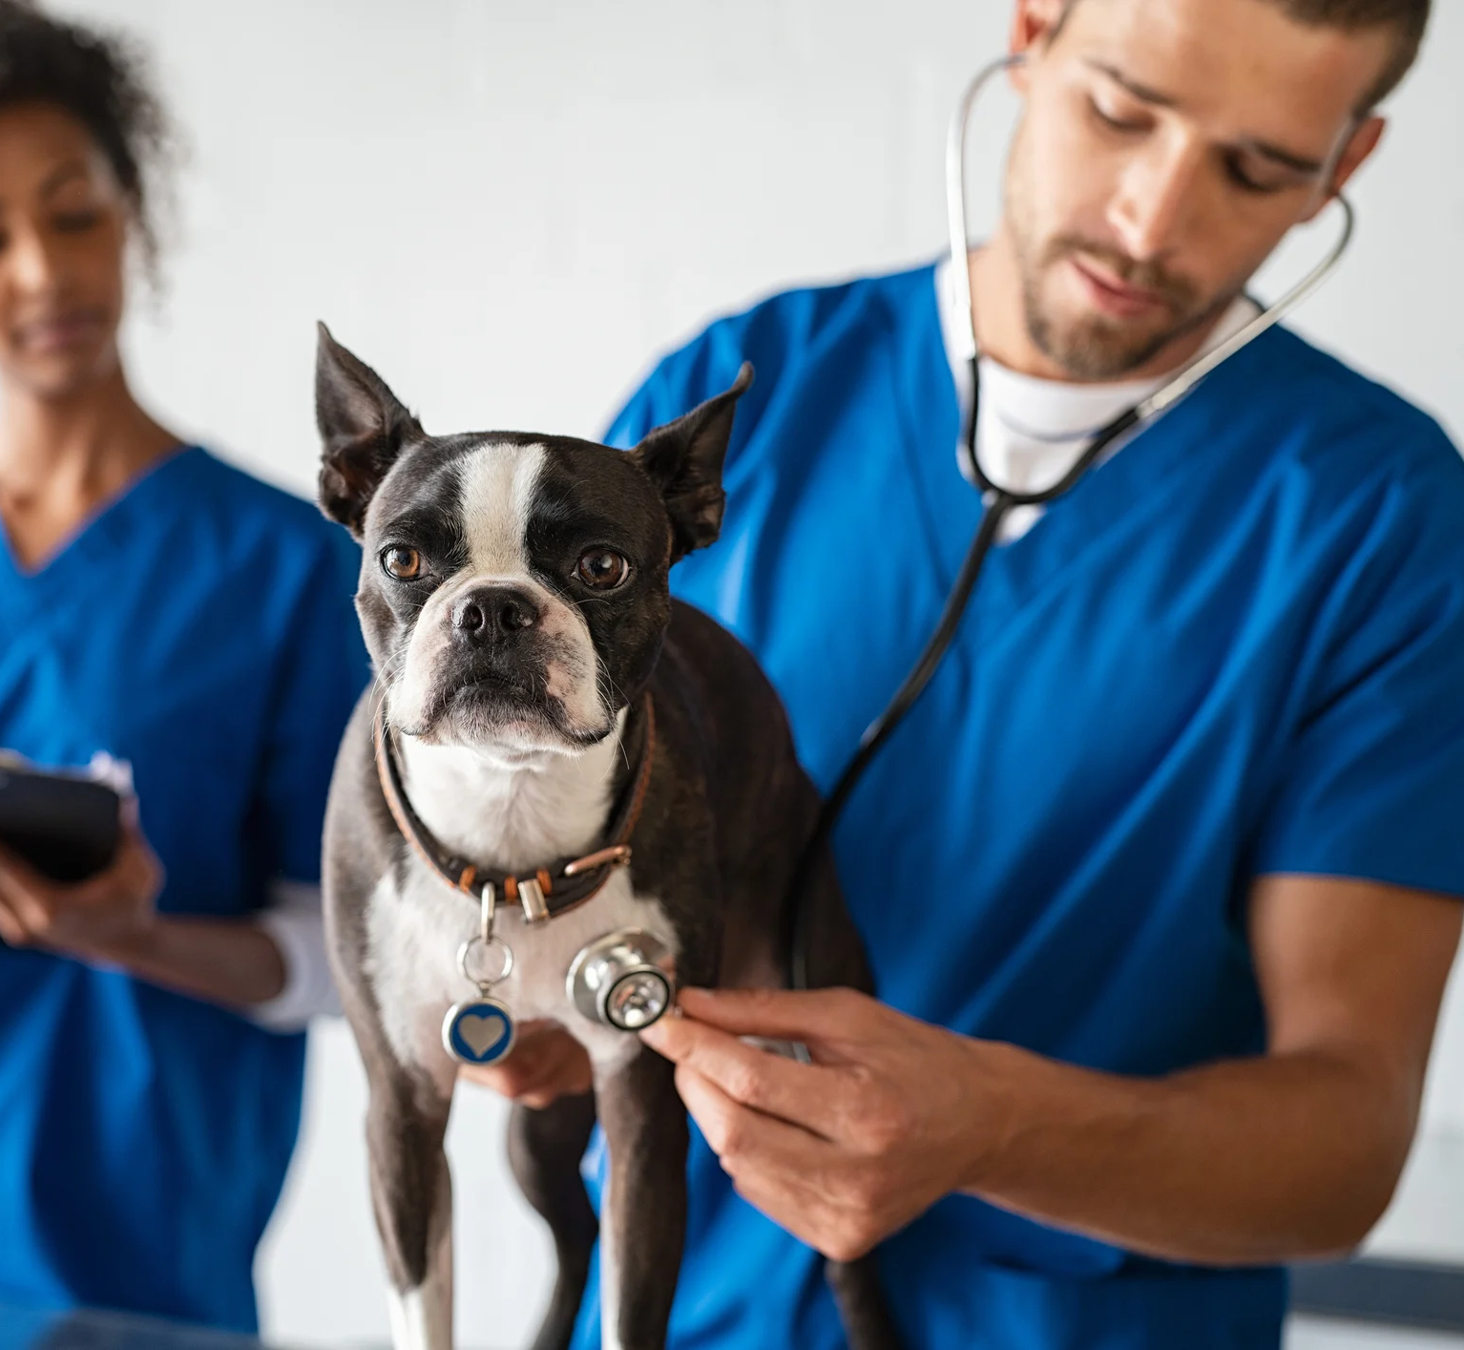
Преимущества нашего продукта
Онлайн консультации
Ведение пациентов от первичного посещения до полного выздоровления
Поддержка и уход при восстановлении после операций/травм и др. + наличие оборудования для реабилитации
Все необходимое оборудование и все врачи в одном месте
Наличие стационара
Скидки от партнеров
Наличие благотворительного лечения

Slide 13

Обзор рынка
Рентабельность
Каждая вторая семья имеет домашнего питомца, которому необходима медицинская помощь(это около 47% населения), поэтому бизнес будет рентабельным

Slide 14
Финансирование
Реклама партнеров
Инвесторы и акционеры
Благотворительность
Оказание услуг
200 000₽
200 000 ₽
2 000 000₽
5 500 000 ₽
Доход, полученный от рекламы
Сумма, полученная от других инвесторов
Проведение благотворительных мероприятий
Количество услуг, преобразованных в рубли

Slide 15
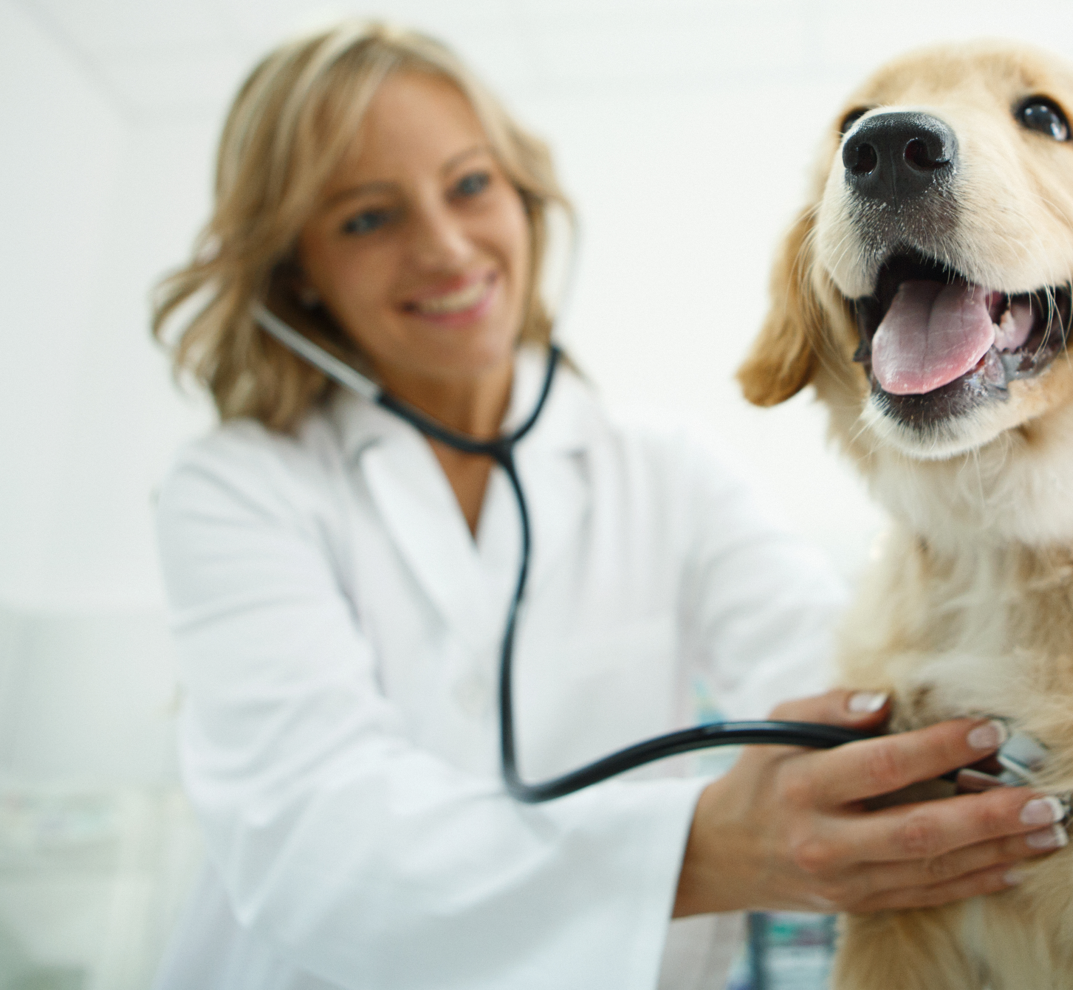
Сводка
Мы уверены, что удобное и продуманное расположение центра позволит быстро и качественно оказать помощь домашним животным.

Slide 16
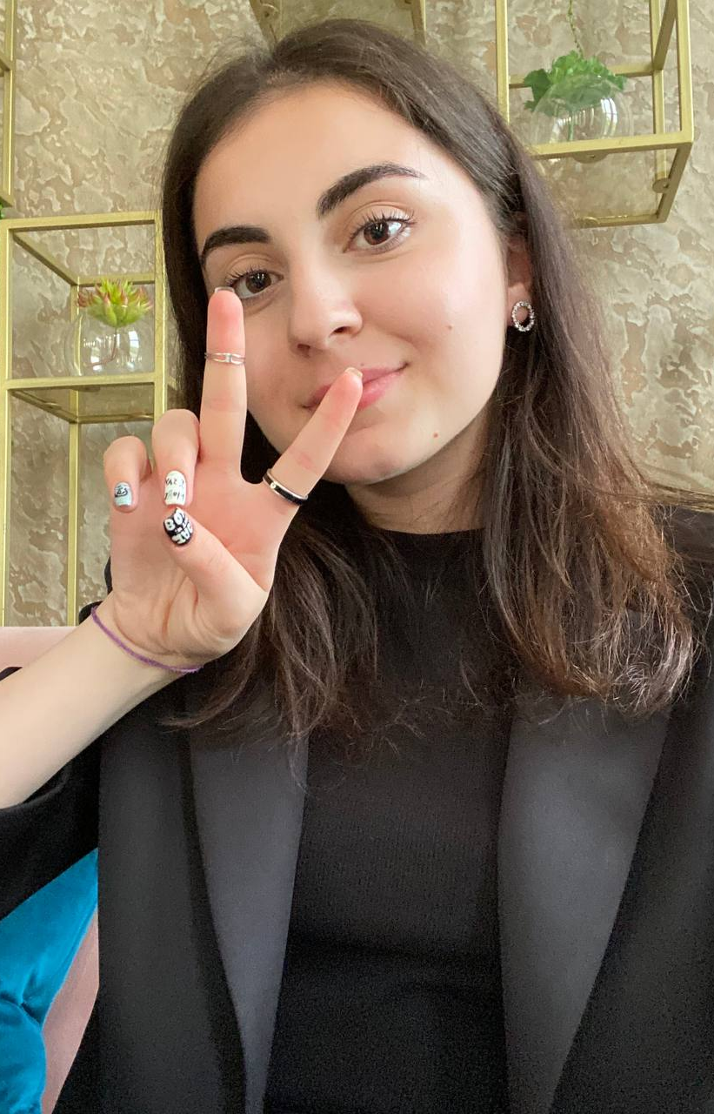
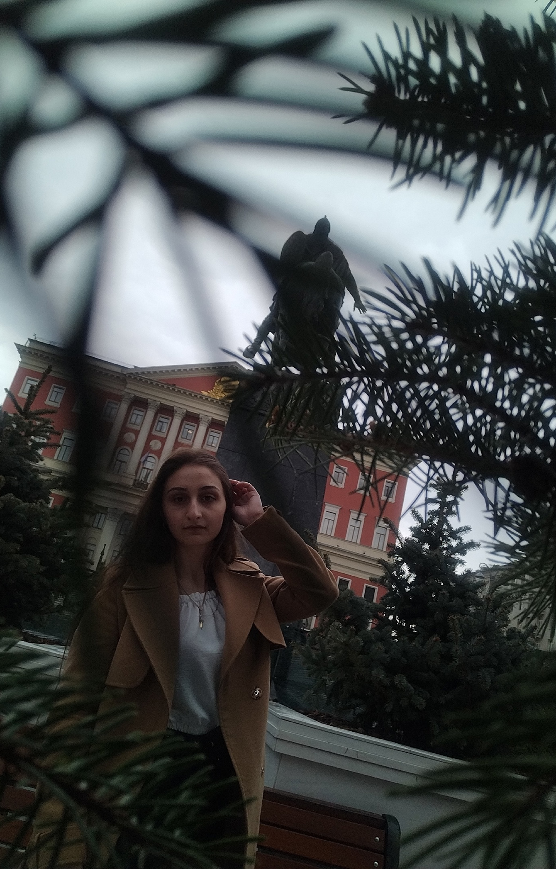
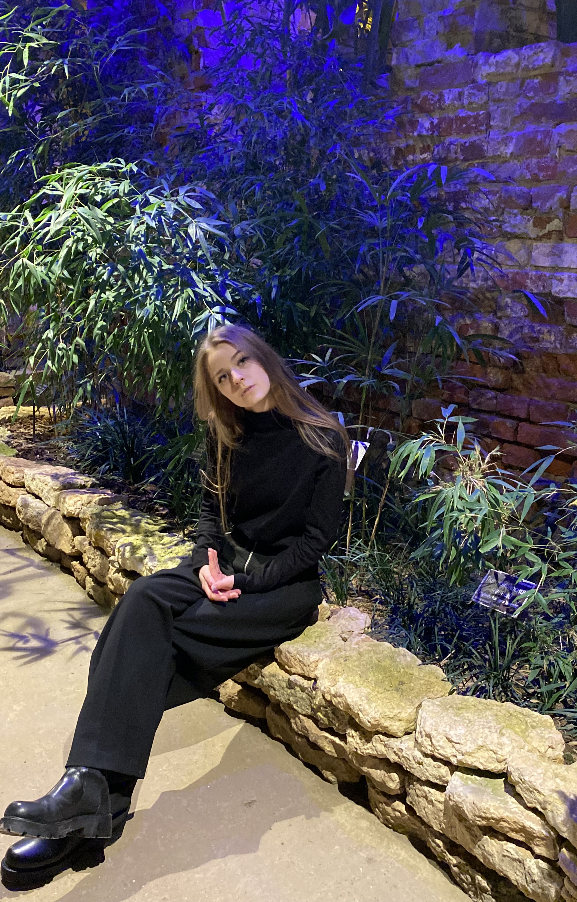
Знакомство с командой
Кабилова Нюлюфер
Асатрян Софья
Мяло Елизавета

Slide 17
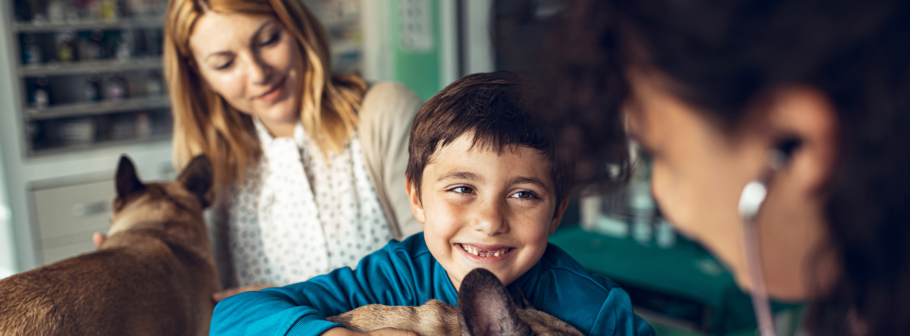
Спасибо за внимание
Контакты лидера стартап-проекта:
Мяло Елизавета
89253681710

